Slide 1
Vyskúšaj sa I. Tónová sústava, oktávy, notopis
hudobná náuka pre 3 roč. ZUŠ M.R.Štefánika Čadca elok. pracovisko Čierne vyuč. : Mgr. Viliam Cabuk, DiS.art.

Slide 2
Zdravím Vás , milí moji žiaci
V tejto prezentácii sa nachádzajú úlohy, ktorými si otestujete svoje vedomosti. Niektoré úlohy sa dajú vypracovať priamo v tomto programe, ale musíte byť v režime snímky- na to Vás vždy v každom okienku upozorním.
Niektoré okienka si treba vytlačiť.
Skúsim porozmýšľať, ako by sa dali na stránku školy zavesiť obrázky, ktoré by stačilo otvoriť v programe Skicár
Verím, že Vám s týmito technickými vecami pomôžu Vaši rodičia, ostatné hudobnícke musíte zvládnuť sami
Pre správne fungovanie skúšania/ aby si neodpisoval a naozaj zistil ako to ovládaš/, zvoľ režim prezentácie na celú obrazovku! Niekedy však musíš stlačiť tlačidlo ESC, aby si mohol úlohy vypracovať
Veľa síl pri plnení úloh Vám želá Viliam Cabuk- učiteľ hud. teórie

Slide 3
Doplň hudobnú abecedu!
c _ _ _ g _ _
_ _ e f _ a h
c _ _ f _ _ _
c d _ _ _ _ _

Slide 4
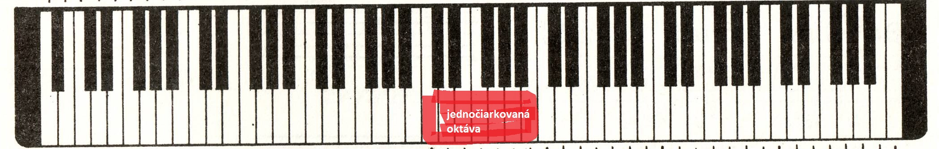
Úloha nielen pre klaviristov
Na klaviatúre vymaľuj: modrou farbou- dvojčiarkovanú oktávu zelenou farbou- malú oktávu žltou farbou – VEĽKÚ oktávu fialovou farbou-trojčiarkovanú oktávu
Aby si úlohu mohol vypracovať, vyjdi z prezentácie tlačidlo ESC do režimu snímky, kurzorom označ obrázok klaviatúry, pravým tlačidlom myši vyber možnosť uložiť ako obrázok. Skopíruj si obrázok do priečinku vo svojom PC. Skopírovaný obrázok opäť označ a vyber možnosť: otvoriť v skicári alebo upraviť v 3D skicári a potom môžeš vyfarbovať. Ulož si spracovaný obrázok, ktorý pošleš ako vypracovanú domácu úlohu

Slide 5
Správne usporiadaj
Písmená s číslicami i bez v hrubo orámovaných menších okienkach usporiadaj tak, aby boli správne zaradené do svojich oktáv , kam patria. Všímaj si farby malých okienok s notami a farby pozadia jednotlivých oktáv
Aby si úlohu mohol vypracovať, vyjdi z prezentácie tlačidlo ESC do režimu snímky, kurzorom označ okienko s písmenkom a ťahaj myšou
dvojčiarkovaná oktáva
h ³
g ¹
KONTRA oktáva
a ²
G
malá oktáva
c ²
a ³
jednočiarkovaná oktáva
e
trojčiarkovaná oktáva
VEĽKÁ oktáva
A ₁
f
d ¹

Slide 6
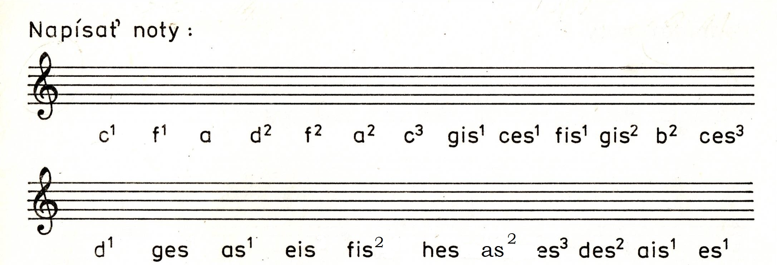
Precvič si písanie nôt v husľovom kľúči
Na začiatok bude stačiť iba prvý riadok

Slide 7
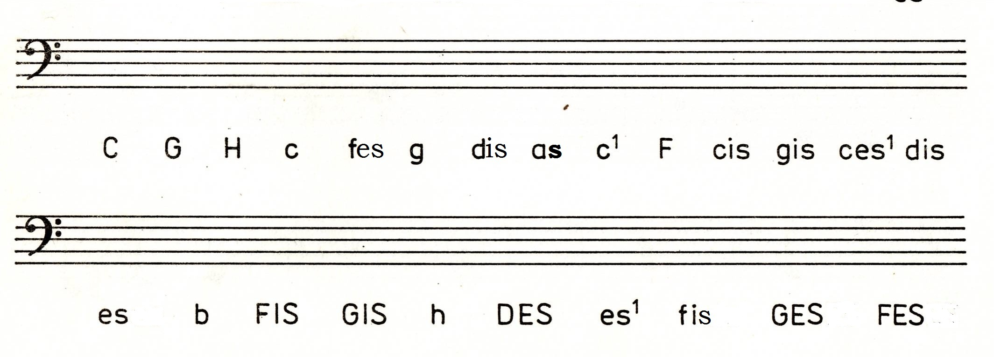
Precvič si písanie nôt v basovom kľúči
Aj tu bude stačiť iba 1. riadok

Slide 8
Verím, že ste to všetko zvládli
Na stránku školy
www.nasazus.sk
Do priečinku hudobný odbor/hudobná náuka budem postupne pridávať ďalšie materiály
S pozdravom pevného zdravia Vás pozdravuje Viliam Cabuk

